Slide 1
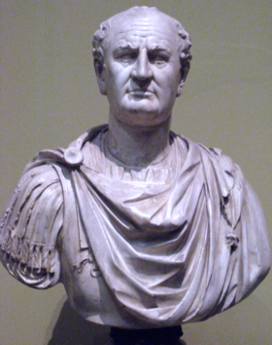
L’empereur romain : Vespasien

Slide 2
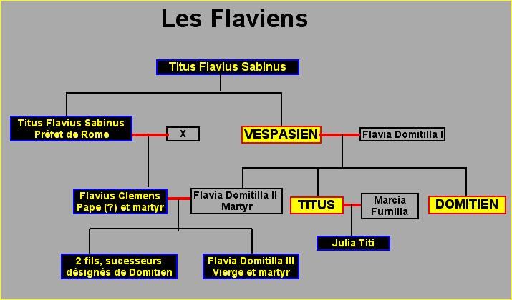
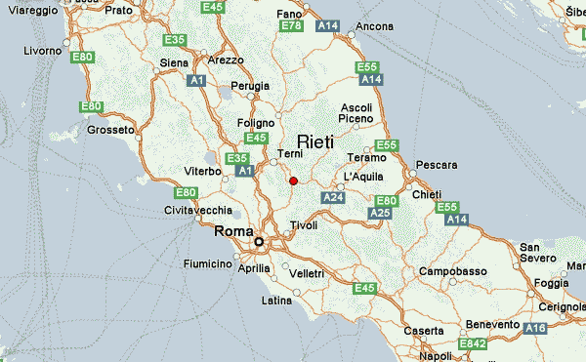
Vespasien en latin Imperator Caesar Augustus est né le 18 novembre 9 près de Reate (aujourd’hui Rieti).Il fut empereur de 69 à 79 précédé par Vitellius et suivi de Titus. Vespasien est issu d'une modeste famille Sabine d'origine plébéienne (les Flaviens).

Slide 3
Son accession au pouvoir
À la mort de Néron, une guerre civile commence, Le désordre règne, Vespasien se rend à Alexandrie où il est proclamé empereur par les légions d'Orient
À Rome, son frère Flavius Sabinus, préfet de la ville, le soutient. Vespasien charge Antonius Primus, le commandant des légions du Danube, des préparatifs militaires face aux puissantes armées du Rhin restées fidèles à l'empereur Vitellius. Les soldats de Vitellius sont finalement vaincus en décembre 69, ce qui met fin à la guerre civile.
Vespasien et son fils Titus, toujours en Orient en 70, se chargent d'y imposer la paix romaine. Vespasien respecte le pouvoir du Sénat, réorganise l'armée et la défense des frontières. Il assure la levée des impôts et la stabilité financière et réforme le système judiciaire.
Titus met fin au siège de Jérusalem en septembre 70 et le Second Temple de Jérusalem est fermé et rasé.

Slide 4
Des reconstructions
Après le grand incendie de Rome, sous Néron, la ville est à reconstruire. Il multiplie les constructions publiques, notamment le Colisée qu'il entreprend en 70 (et qui est fini en 80 par son fils Titus), le Forum de la Paix (71-75) avec en particulier le Temple de la Paix pour abriter le trésor récupéré lors de la prise du Second Temple de Jérusalem et la Bibliothèque de la Paix pour entreposer les archives de la préfecture urbaine.Il restaure le temple de Claude sur le mont Caelius, commencé par Agrippine et détruit par Néron.

Slide 5
Sa mort
Vespasien meurt le 24 aout 79, à Aquae Cutiliae. Suétone rapporte que, se sentant malade, il aurait dit : en latin « Vae, puto deus fio » « Malheur ! Je crois que je deviens dieu. » Au moment de mourir, victime d'une diarrhée qui l'épuisait, il dit : « Il faut qu'un empereur meure debout » et, tandis qu'il faisait un effort pour se lever, il expira entre les bras de ceux qui l'assistaient.

